Slide 1
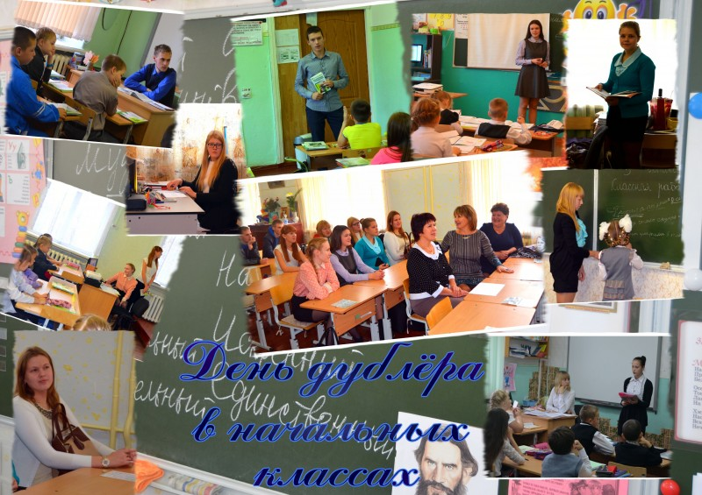
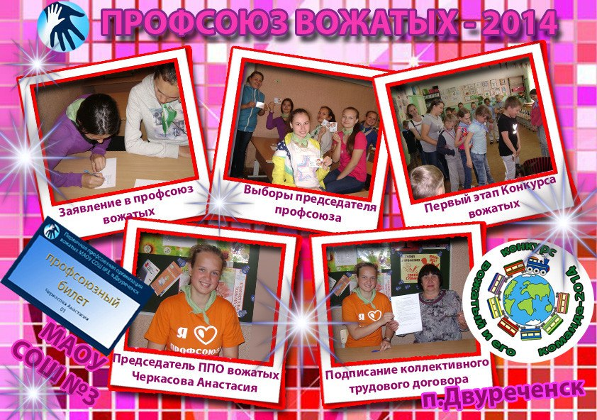
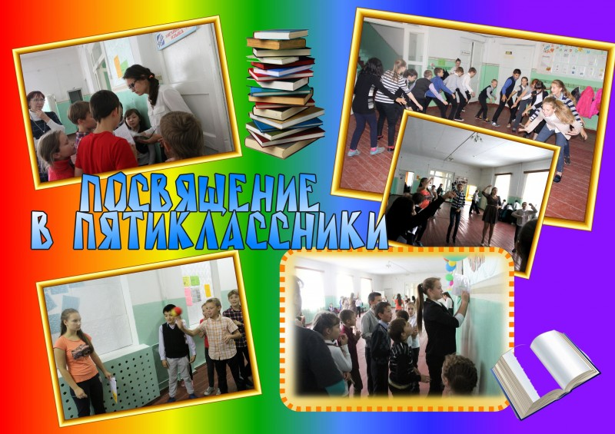
Современные
воспитательные
технологии
1

Slide 2
«Школа не здание, не кабинеты, не образцовая наглядная агитация.
Школа – это возвышенный дух, мечта, идея, которые увлекают сразу троих - ребёнка, учителя, родителя – и тут же реализуются. Если их нет, значит это не школа, а обычная бухгалтерия, где приходят и уходят по звонку, зарабатывают - кто деньги, кто оценки и считают дни до отпуска и минуты до очередного звонка…
Учитель призван реализовывать мечты детей…»
А.А. Захаренко

Slide 3
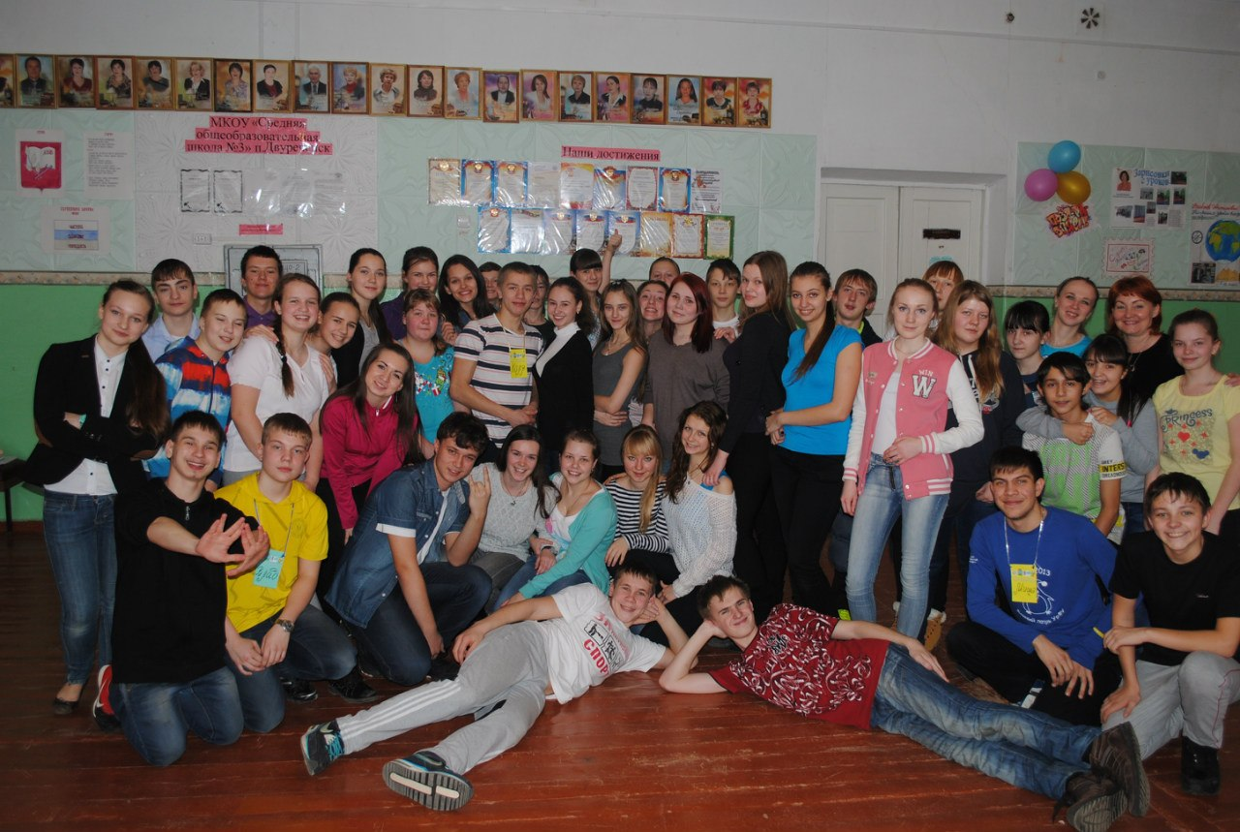
Воспитательные технологии – это сумма и система научно-обоснованных приёмов и методов педагогического и воспитательного воздействия на человека или группу людей. (Н.Е.Щуркова)

Slide 4
Технология КТД (И.П.Иванов)
Коллективная творческая деятельность – такая организация совместной деятельности взрослых и детей, при которой все члены коллектива участвуют в планировании и анализе, деятельность носит характер коллективного творчества и направлена на пользу и радость далёким и близким людям.

Slide 5
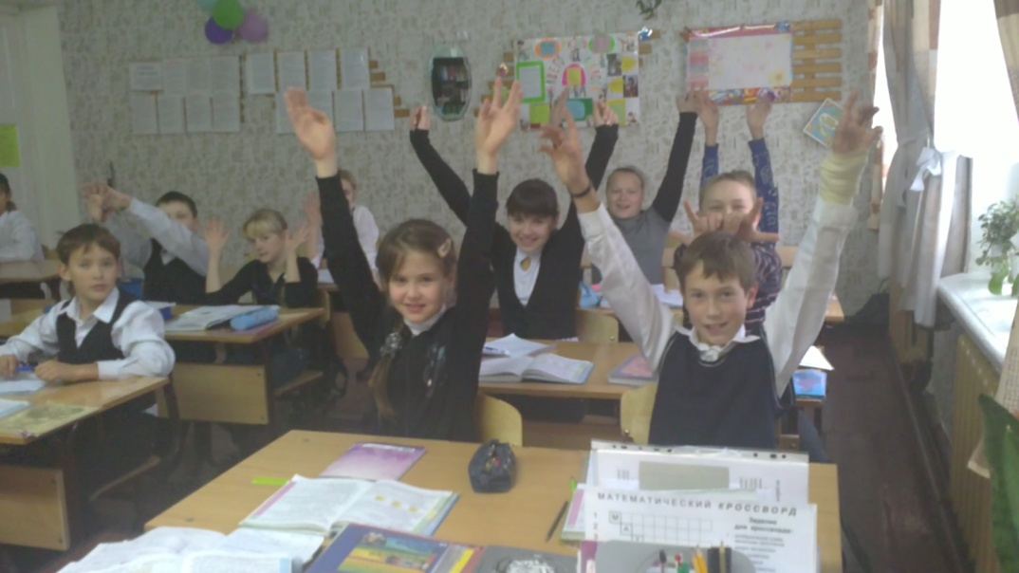
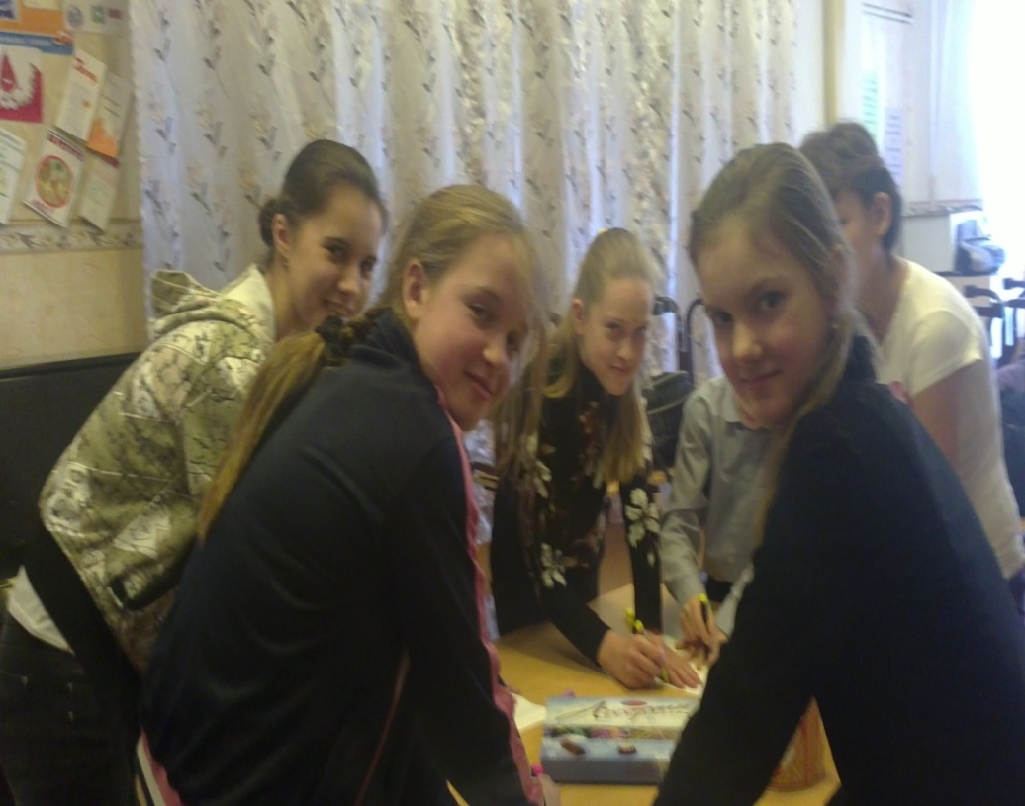
1 стадия – формирование мотивации

Slide 6
1)Стартовая беседа
4)Аукцион идей
3)Мозговой штурм
2)Разведка интересных дел

Slide 7
2 стадия – разработка проекта КТД
3 стадия – «Совет дела» координирует деятельность микрогрупп
4 стадия – проведение КТД
5 стадия – коллективный анализ проведённого дела

Slide 8
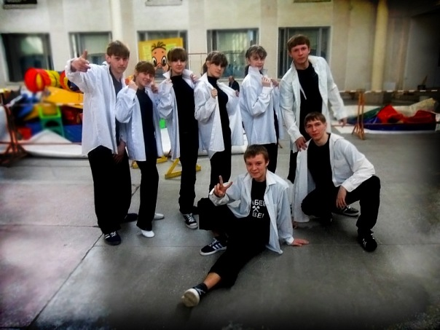
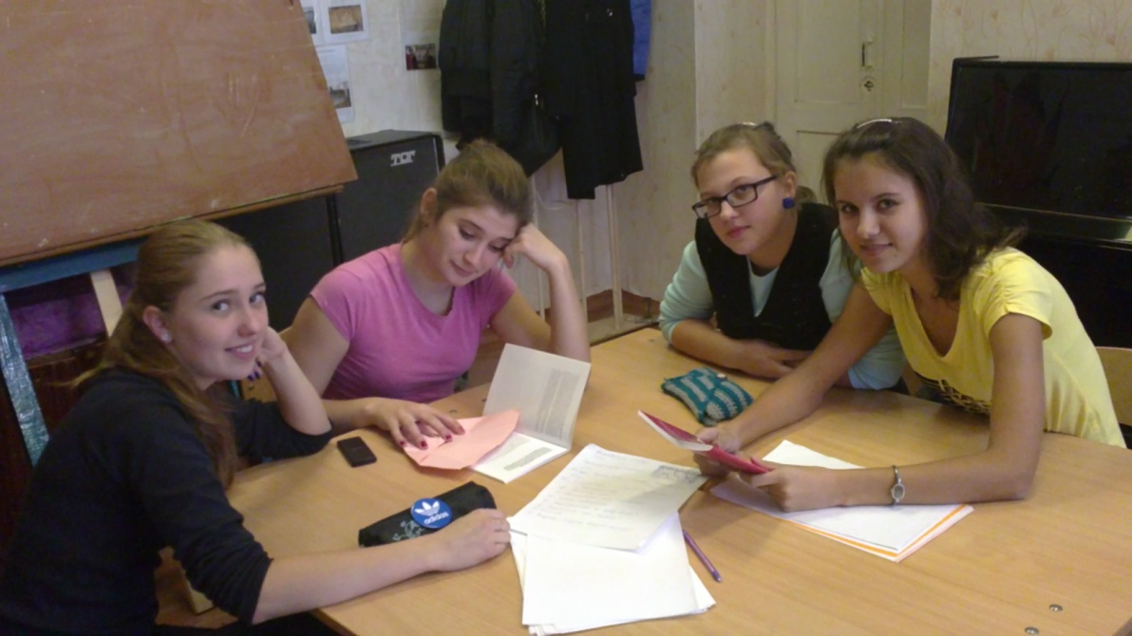

Slide 9
Воспитательная эффективность технологии КТД:
Единство жизненно-практической и воспитательной направленности
Поиск лучших решений жизненно важных задач

Slide 10
Технология Развития ценностных ориентаций у обучающихся
1.Знакомство с ценностью
2. Осознание и проговаривание ценности на своём языке
3. Проживание ценностных ситуаций и тренировка в ценностном поведении
4. Осуществление ценностных выборов и поступков в реальных ситуациях

Slide 11
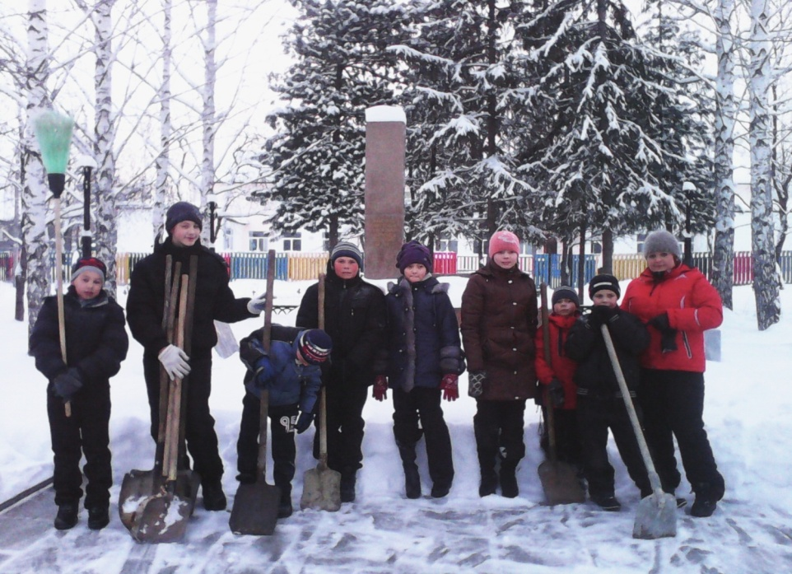
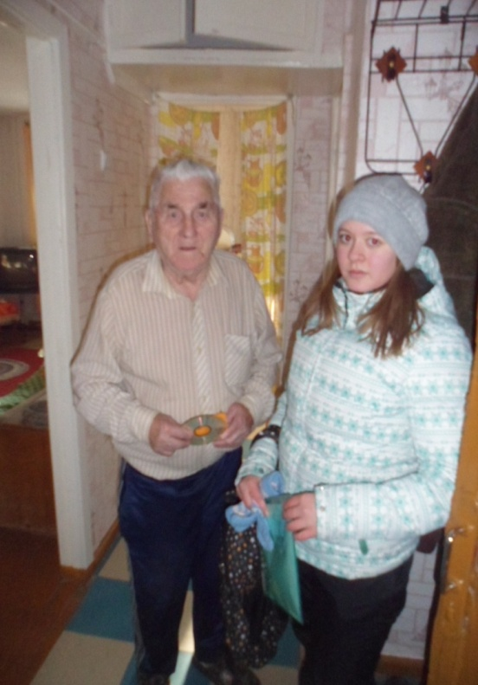
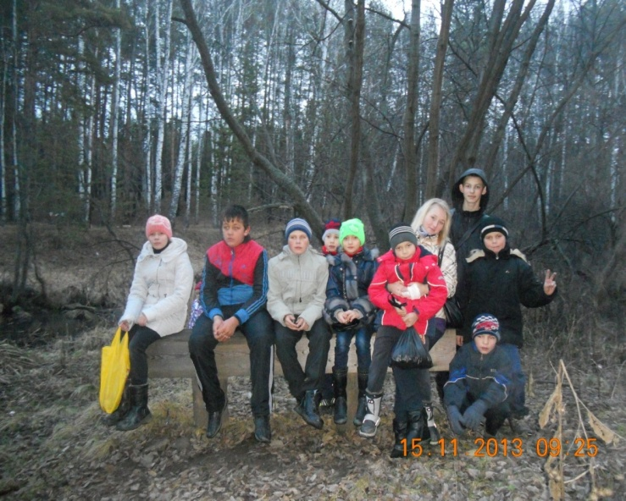
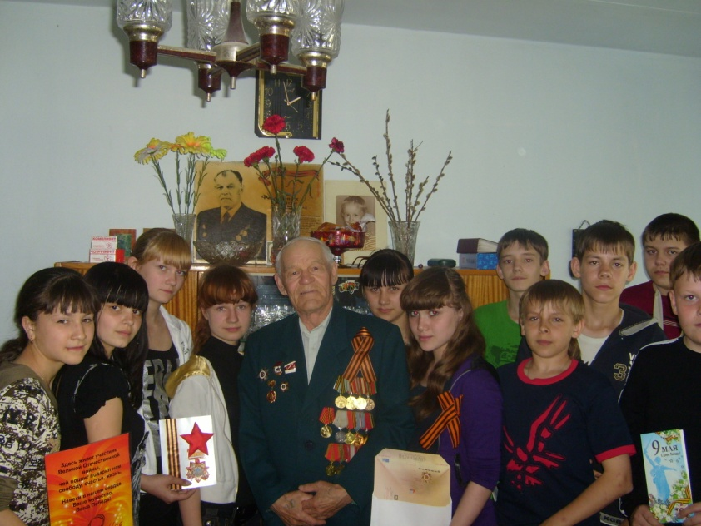

Slide 13
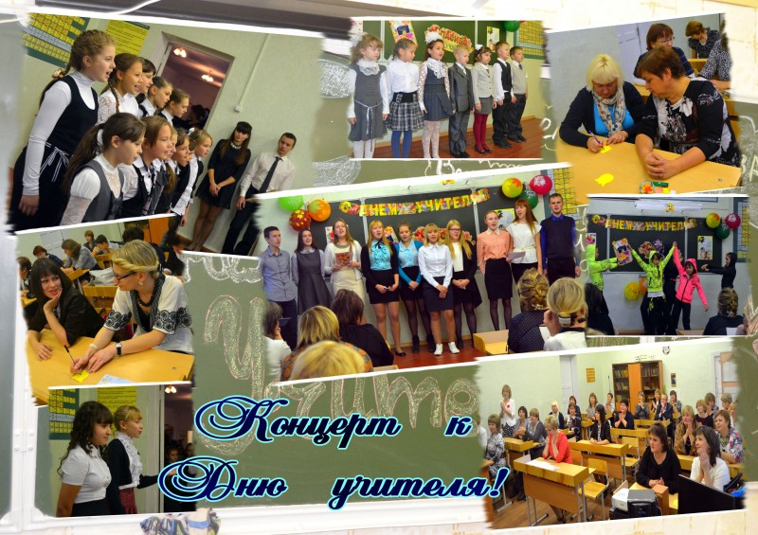

Slide 14
Технология
интерактивного обучения
Система организации взаимодействий субъектов образовательной ситуации, направленных на обеспечение их само- и взаимоактивности в решении учебно-познавательных, коммуникативно-развивающих и социально-ориентационных задач

Slide 15
Этапы реализации интерактивной технологии:
1. Формирование пространства взаимодействия, расположение обучающихся к диалогу и полилогу
2. Объединение обучающихся в группы с учётом их интересов
3. Поиск общего решения в группе – интраактивное общение
4. Презентация групповых решений – интерактивное общение
5. Подведение итогов и оценка работы

Slide 16
мои пожелания:
Пусть учитель будет метеорологом, предвидящем погоду в классе.
Пусть светит в вашем классе радуга открытий.
Пусть ваш класс будет парником – парником любви, доброты, уважения и порядочности. В таком парнике вырастут дружные, зрелые, сильные всходы. И это будет – замечательный парниковый эффект.

Slide 17
МОИ ПОЖЕЛАНИЯ:
Пусть всегда в вашем классе будет много солнечного света. А источником этого света должны стать вы, дорогие учителя.
Пусть изменчивый характер носит методика преподавания вашего предмета, но неизменными остаются Ваш профессионализм, преданность детям и делу, простая человеческая порядочность.

Slide 18
РЕШЕНИЕ ПЕДАГОГИЧЕСКОГО СОВЕТА
1.Проанализировать информацию, полученную в ходе опроса и спланировать изучение современных воспитательных технологий с учётом предпочтений педагогов.
2. Создать в каждом ШМО банк данных методических разработок учителей школы, практикующих использование современных педагогических технологий.
3.Сместить акценты в методиках и технологиях воспитательной деятельности в сторону формирования оптимальных способов самостоятельной деятельности школьников. Формировать у них практические навыки, увеличить время на самостоятельную работу (проектирование, исследовательская деятельность). Усилить дифференциацию и индивидуализацию воспитательного процесса.

